Slide 1


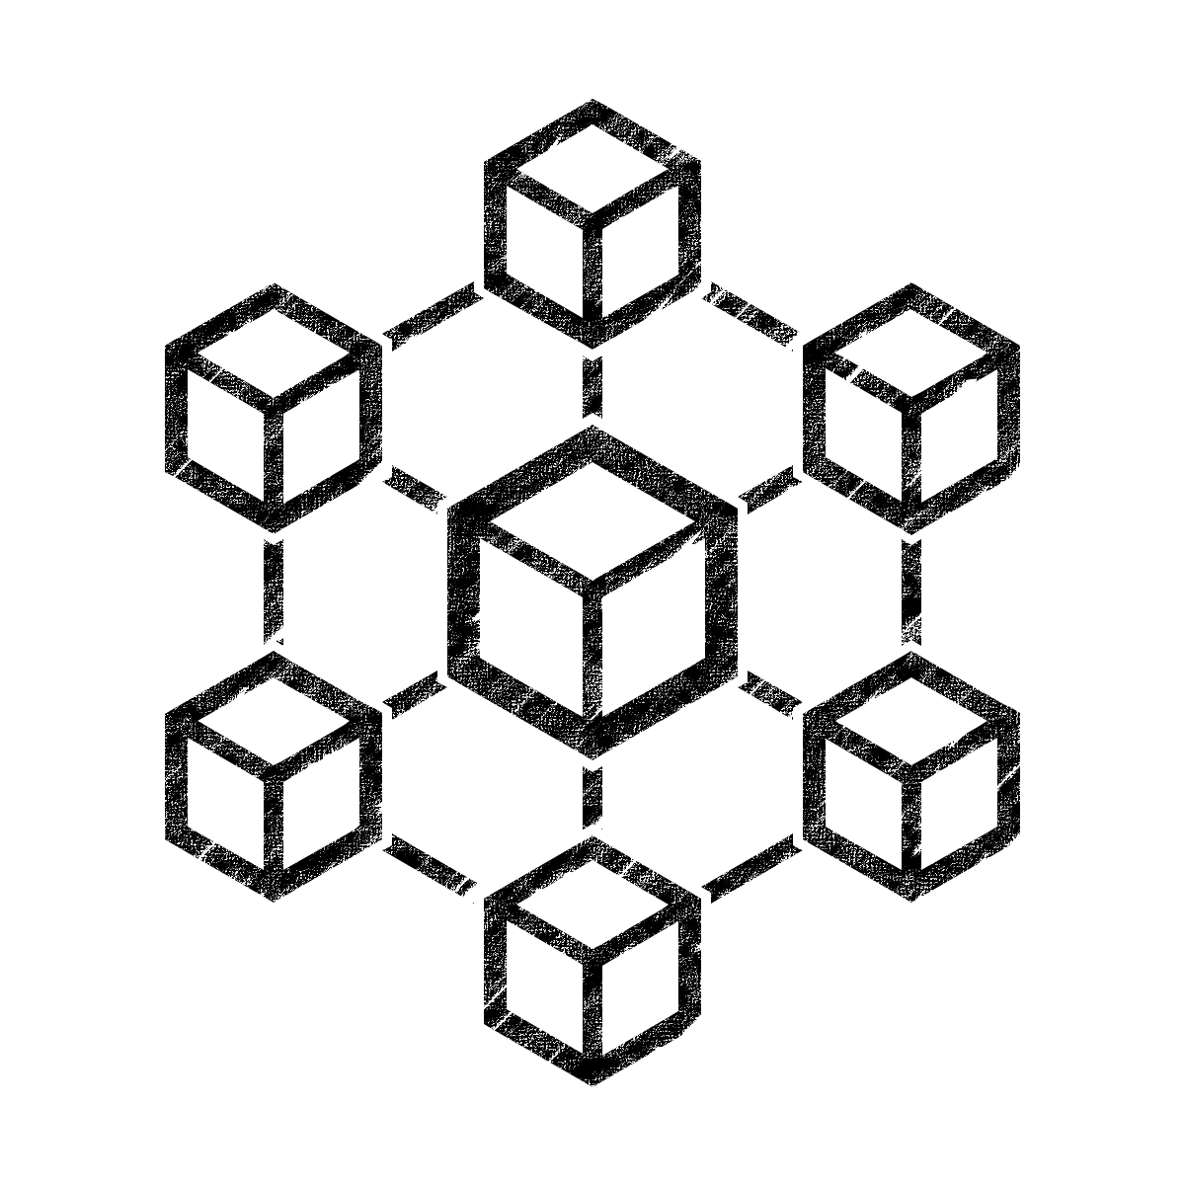
Cloud-native
Unit:
Microservices
(4) Integrationsstile
REST + GraphQL

Slide 2


Urheberrechtshinweise
Diese Folien werden zum Zwecke einer praktikablen und pragmatischen Nutzbarkeit im Rahmen der CC0 1.0 Lizenz bereitgestellt.
Sie dürfen die Inhalte also kopieren, verändern, verbreiten, mit eigenen Inhalten mixen, auch zu kommerziellen Zwecken, und ohne um weitere Erlaubnis bitten zu müssen.
Eine Nennung des Autors ist nicht erforderlich (aber natürlich gern gesehen, wenn problemlos möglich).
Diese Folien sind insb. für die Lehre an Hochschulen konzipiert und machen daher vom §51 UrhG (Zitate) Gebrauch.
Die CC0 Lizenz überträgt sich nicht auf zitierte Quellen. Hier sind bei der Nutzung natürlich die Bedingungen der entsprechenden Quellen zu beachten.
Die Quellenangaben finden sich auf den entsprechenden Folien.

Slide 3
Kapitel 12
Microservice Architekturen
12.1 Eigenschaften von Microservices
12.2 Integrationsmuster für Microservices
Datenbank-basierte Integration
gRPC, REST
API Versioning
Event-Driven Architectures
12.3 Architekturelle Sicherheit
Circuit-Breaker, Bulkhead
Idempotente API-Operationen
12.4 Skalierung von Microservices
Load Balancing
Messaging
Scaling for Reads/Writes
Command Query Responsibility Segregation (CQRS)
Caching
12.5 Prinzipien zur Entwicklung von Microservices
12.6 Serverless-Architekturen
Architekturelle Konsequenzen von Serverless-Limitierungen
Das API-Gateway Pattern
Abgrenzung zu Microservices

Slide 4
Inhaltsverzeichnis
Überblick über Units und Themen dieses Moduls
Unit 01
Cloud Computing
Unit 02
DevOps
Unit 03
Infrastructure as Code
Unit 10
Domain
Driven
Design
Unit 04
Standardisierte
Deployment Units
Unit 05
Container
Orchestrierung
Unit 06
FaaS
Unit 07
Microservice
Architekturen
Unit 08
Serverless
Architekturen
Unit 09
Monitorbare
Architekturen

Slide 5
Inhalte
Microservices
  Was ist das für ein Architekturstil?
  Vor- und Nachteile von Microservices
Randbedingungen
  Lose Kopplung und hohe Kohäsion
  Bounded Context und Domain Driven Design
  Conways Law
  Service Ownership und Team-Strukturen
Integration
  Shared Databases
  (g)RPC, REST, GraphQL
  Messaging (Event-driven)
Skalierung von Microservices
  Failure is Everywhere
  Architectural Safety Measures
  Scaling
  Caching
7 Prinzipien von Microservices
  Model Around Business Concepts
  Adopt a Culture of Automation
  Hide Internal Implementation Details
  Decentralize All the Things
  Independently Deployable
  Isolate Failure
  Highly Observable

Slide 6
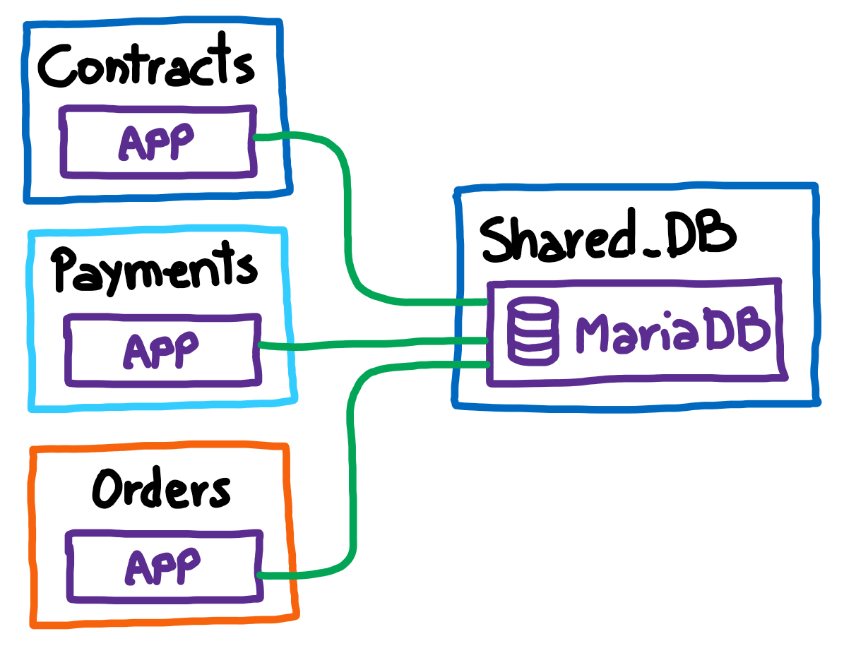
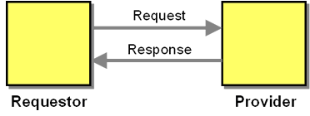
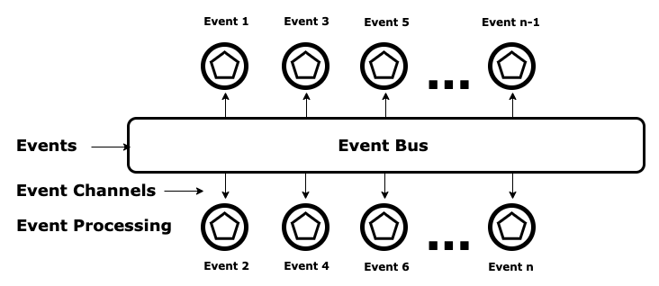
Integration
Integrationsstile
Daten-basierte Integration
  The shared database
Request/Response-basierte Integration
  Remote Procedure Calls
  REST
  GraphQL
Ereignis-basierte Integration
  Event Driven Architectures
  Reactive Programming

Slide 7
Integration
Request/Response-basierte Integration (synchron)
UDP
TCP/HTTP
Lose Kopplung
höchste Performance
RPC
gRPC
IDL: Interface definition language
REST
gRPC
GraphQL
IDL oder Schema
(erhöhen Kopplung
zw. Komponenten)
GraphQL
Häufig muss man also zwischen Performance und loser Kopplung abwägen.
GraphQL
REST
REST
Keine IDL erforderlich
(nur bei HATEOAS,
ansonsten implizit)
gRPC
Achtung:
Es gilt auch die „ewige“ Empfehlung erst Performanceprobleme anzugehen, wenn es einen aus dem Betrieb ersichtlichen Grund dazu gibt!
.
.

Slide 8
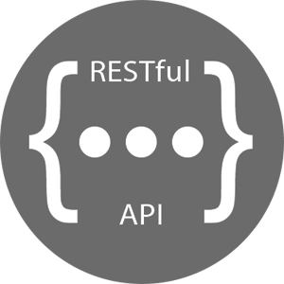
Integration
Request/Response: Representational State Transfer (REST)
REST hat das Ziel, einen Architekturstil zu schaffen, der einheitliche Schnittstellen zu Ressourcen im Netz ermöglicht
Ressourcen kann dabei über verschiedene Medientypen repräsentiert werden (XML, JSON, HTML, …)
Anders als bei vielen verwandten Architekturen(SOAP, WSDL) kodiert REST allerdings keine Verarbeitung (Create, Read, Update, Delete) in Uniform Resource Identifiern (URI).
Ein Vorteil von REST liegt darin, dass im WWW bereits ein Großteil der für REST nötigen Infrastruktur (z. B. Web- und Application-Server, HTTP-fähige Clients, usw.) vorhanden ist.
Viele existierende Web-Dienste sind per se REST-konform.

Slide 9
Integration
Request/Response: REST – 5 Prinzipien
Client-Server
Server stellt Dienst bereit
Dienst kann vom Client angefragt werden
Einfache Skalierbarkeit der Server
Unterschiedlich schnelle Entwicklung von Server und Client möglich
Caching
HTTP Caching als Performance-Optimierung
Gefahr: Clients greifen auf veraltete Cache-Daten zurück
1
2
Zustandslosigkeit (Stateless)
Nachrichten enthalten alle für die Verarbeitung notwendigen Daten für Server und Client
Keine Speicherung von Zustandsinformationen zwischen zwei Nachrichten
Horizontale Skalierbarkeit eines Services
Mehrschichtige Systeme
Mehrschichtiger Systemaufbau
Nur eine Schnittstelle für den Anwender
Verborgene dahinterliegende Ebenen
Horizontale Skalierbarkeit jeder Ebene
Schutz durch Firewalls möglich
3
4

Slide 10
Integration
5
Request/Response: REST – Einheitliche Schnittelle
Selbstbeschreibende Nachrichten
REST-Nachrichten sind selbstbeschreibend (beinhalten alle erforderlichen Daten zur Verarbeitung)
Manipulation von Ressourcen mittels HTTP-Standardmethoden (GET, POST, PUT, DELETE)
Repräsentationen von Ressourcen
Unterschiedliche Darstellungsformate für Ressourcen
z.B. HTML, JSON, XML
Statusänderungen einer Ressource sollen nur über eine Repräsentation erfolgen
Adressierbarkeit von Ressourcen
Jede Ressource eines Service hat Uniform Resource Identifier (URI)
Konsistente Adressierbarkeit erleichtert die Nutzung in Service-of-Service Systemen
Vielzahl von Anwendungen (Clients) können einheitlich auf den Service zugreifen
5.1
5.2
5.3
REST hat u.a. zum Ziel die Einheitlichkeit und einfache Nutzbarkeit der Schnittstelle mittels der folgenden Prinzipien zu gewährleisten.
CRUD | SQL-92 | HTTP (REST)
Create | INSERT | POST (seltener PUT)
Read (Retrieve) | SELECT | GET
Update | UPDATE | PATCH oder PUT
Delete (Destroy) | DELETE | DELETE
CRUD umfasst die vier grundlegenden atomaren Operationen persistenter Speicher und wird häufig wie hier gezeigt in REST-konforme Service-APIs übersetzt.
Erläuternd sind SQL-Statements relationaler Datenbanken angegeben.

Slide 11
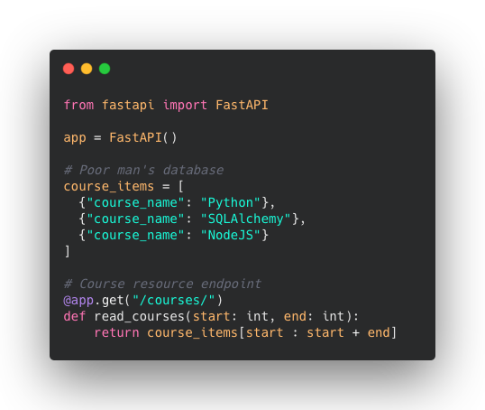
Integration
Request/Response: REST – Beispiel (Python FastAPI-Bibliothek)
Beispiel für eines GET-Requests, der Kurs-Informationen im JSON-Format abruft.
GET /courses?start=1&end=3
HTTP/1.1 Host: my.favourite.edu
Accept: application/json
...
Exemplarische Antwort
HTTP/1.1 200 OK
Content-Type: application/json
Content-Length: ...
[
{"course_name": "SQLAlchemy"},
{"course_name": "NodeJS"}
]

Slide 12
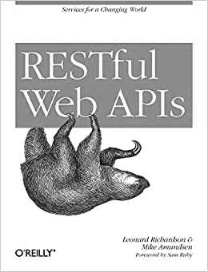
Integration
Request/Response: REST – Maturity Model
Level | Eigenschaften
0 Swamp | verwendet XML-RPC oder SOAP der Service wird über einen einzelnen URI adressiert verwendet eine einzelne HTTP-Methode (oft POST)
1 Resources | verwendet verschiedene URIs und Ressourcen verwendet wenige HTTP-Methoden (oft POST)
2 HTTP Verbs | verwendet verschiedene URIs und Ressourcen verwendet mehrere HTTP-Methoden
3 Hypermedia Controls | basiert auf HATEOAS und verwendet daher Hypermedia für Navigation verwendet verschiedene URIs und Ressourcen verwendet mehrere HTTP-Methoden
4 Code on Demand | ausführbaren Code (z.B. JavaScript) wird an Client gesendet der kann lokal ausgeführt werden API kann so auf den Client angepasst werden hohe Flexibilität in der Anwendungsentwicklung
Das Richardson Maturity Model (RMM) ist ein von Leonard Richardson entwickelter Maßstab, der angibt, wie REST-konform ein Service implementiert wurde.

Slide 13
Integration
Request/Response-basierte Integration (synchron)
UDP
TCP/HTTP
Lose Kopplung
höchste Performance
RPC
gRPC
IDL: Interface definition language
REST
gRPC
GraphQL
IDL oder Schema
(erhöhen Kopplung
zw. Komponenten)
GraphQL
Häufig muss man also zwischen Performance und loser Kopplung abwägen.
REST
REST
GraphQL
Keine IDL erforderlich
(nur bei HATEOAS,
ansonsten implizit)
gRPC
Achtung:
Es gilt auch die „ewige“ Empfehlung erst Performanceprobleme anzugehen, wenn es einen aus dem Betrieb ersichtlichen Grund dazu gibt!
.
.

Slide 14
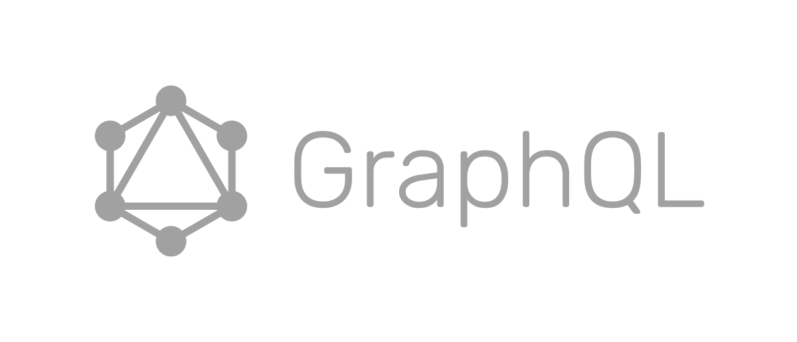
GraphQL
Abfragesprache für APIs, Einsatzzwecke
GraphQL ist eine Abfragesprache für APIs, die ursprünglich von Facebook entwickelt wurde und inzwischen als Open-Source verfügbar ist.
Im Gegensatz zum REST-Ansatz, bei dem jede Ressource in der API durch eine eigene URL repräsentiert wird, ermöglicht GraphQL, alle benötigten Daten auch abhängiger Ressourcen in einer einzigen Abfrage anzufordern.
Während bei REST der Server entscheidet welche Daten gesendet werden, kann bei GraphQL der Client mittels einer Query festlegen, welche Daten übertragen werden.
Dadurch kann der Overhead reduziert und weniger Daten mittels weniger Requests übertragen werden.
Einsatzzwecke
Mobile Apps
Bei langsamen und unzuverlässigen Netzwerken kann GraphQL hilfreich sein, da nur die benötigten Daten übertragen werden
Große und komplexe APIs
Bei APIs mit vielen Ressourcen und vielen Abfragen kann GraphQL genutzt werden, um eine einzige, flexible Abfragemöglichkeit zu bieten
Stateful Services
GraphQL wird überwiegend als Query-Layer für Stateful Services (Persistenz-Services) eingesetzt.

Slide 15
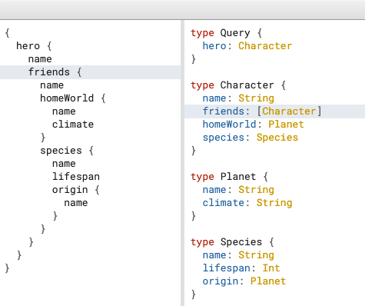
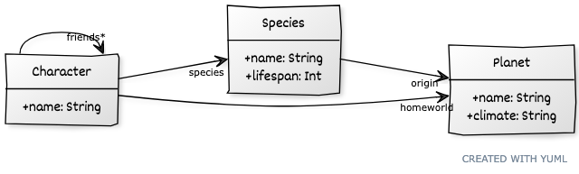
GraphQL
APIs mit abfragbarem Schema
Query
GraphQL-APIs sind in Form von Typen und Feldern organisiert, nicht in Form von Endpunkten pro Ressource
Von einem einzigen API-Endpunkt hat man also vollen Zugriff auf alle in einem Schema definierten Typen und deren Felder sowie Verweise auf weitere Typen
Mittels einer Query selektiert man ein Teil dieser Daten
GraphQL verwendet Typen, um sicherzustellen, dass Clients nur nach Daten fragen, die für die Schnittstelle auch definiert sind
Apps können diese Typen verwenden, um die Entwicklung von Parsing-Code zu vermeiden
Schema

Slide 16
GraphQL
Vor- und Nachteile (im Vergleich zu REST)
Vorteile
Nachteile
Weniger Overhead
Anders als bei REST können mehrere Daten zu mehreren Ressourcen in einer einzigen Abfrage abgefragt werden
Flexibilität
Anders als bei REST kann da das Schema problemlos erweitert werden kann
Schnellere Entwicklung
Anders als bei REST müssen Entwickler nicht mehrere APIs oder mehrere Endpoints verwenden, um alle benötigten Daten abzurufen. Dies kann die Entwicklung beschleunigen.
Lernkurve
Da es sich um eine Abfragesprache handelt, ist mit einer steileren Lernkurve zu rechnen (allerdings wird verlässlicher ein guter Maturity Level als bei REST erreicht)
Schwieriger zu Cachen
GraphQL ist aufgrund von Query-Heterogenität schlechter zu cachen
Stärkere Kopplung
Zusammenarbeiten zwischen Client und Server ist durch GraphQL-Schema-Definition klar definiert. Dies erhöht allerdings auch die Kopplung
Sicherheitsbedenken
Da GraphQL sehr flexibel ist, kann es schwierig sein, eine gute Absicherung gegen unerwünschte Zugriffe zu gewährleisten.
Hinweis: Performance-Steigerungen durch GraphQL sind möglich, insbesondere wenn mehrere Ressourcen abgefragt werden. Dies ist jedoch stark von der Query und dem Schema abhängig und sollte nicht pauschal erwartet werden.

Slide 17
Ausblick
Integrationsstile
Daten-basierte Integration
  The shared database
Request/Response-basierte Integration
  Remote Procedure Calls
  REST
  GraphQL
Ereignis-basierte Integration
  Event Driven Architectures
  Reactive Programming

Slide 18





Kontakt
Disclaimer
Nane Kratzke
+49 451 300-5549
nane.kratzke@th-luebeck.de
kratzke.mylab.th-luebeck.de

